Slide 1
1929 - 1993

Slide 2
Infância de Audrey:
Nasceu na Bélgica, em 1929;
Filha de Joseph Anthony Ruston, banqueiro inglês e de Ella Van Heemstra, baronesa Holandesa;
Estudou num colégio interno (Inglaterra);
Sofre com o abandono do pai e frieza da mãe;
Vítima de fome e privações durante a 2.ª Guerra Mundial (Holanda);
Envolveu-se na Resistência (muitos de seus parentes seriam mortos à sua frente) e participou em espetáculos clandestinos de ballet para angariar fundos. Anos mais tarde, recusaria o papel de Anne Frank no cinema;
Estudou ballet e foi modelo, até ser descoberta para o cinema (Inglaterra);
Em 1952, estreou-se na Broadway, como protagonista da peça Gigi.

Slide 3
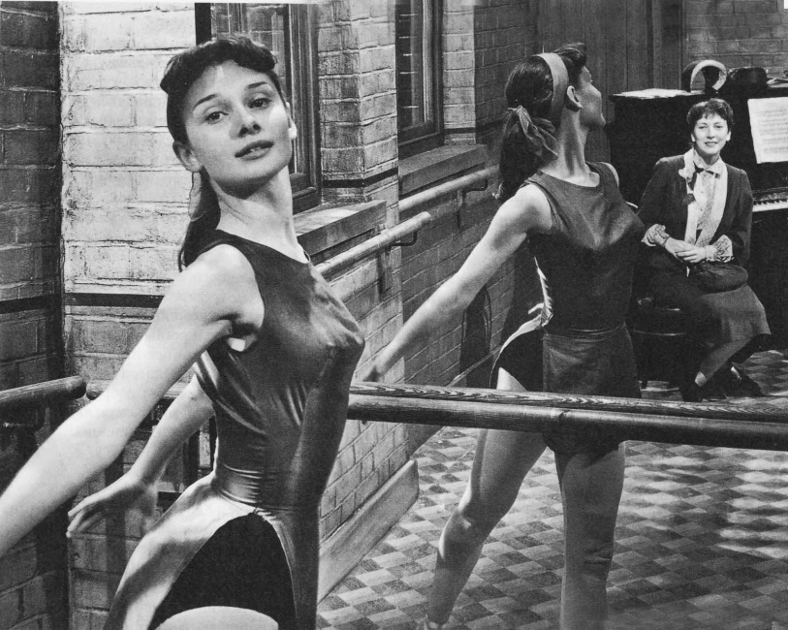
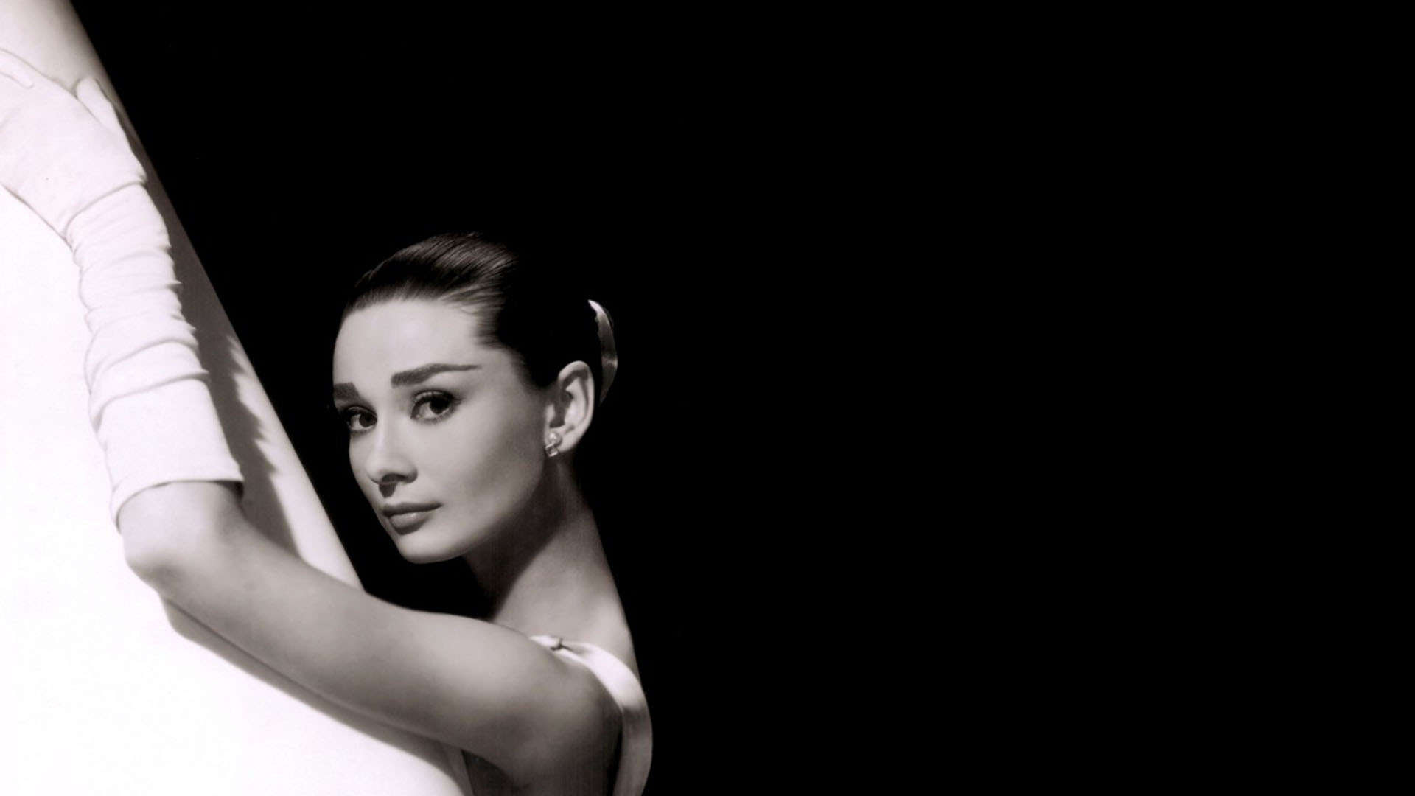
Audrey Hepburn no ballet: - elegância, graciosidade e postura.
`

Slide 4
Carreira de Audrey:
É considerada um ícone de estilo e a 3.ª maior lenda feminina do cinema, de acordo com o American Film Institute;
Foi a 3.ª mulher a conseguir ganhar as quatro principais prémios do entretenimento: Emmy, Grammy, Oscar e Tony;
Recebe o Oscar (1953) com Roman Holiday;
Breakfast at Tiffany’s (1961) transforma-a num ícone de moda;
My Fair Lady (1963) – adaptação da peça Pigmalião, de G. B. Shaw, que se baseia no mito do Pigmalião. Segundo Ovídio, Pigmalião era um escultor e rei de Chipre que se apaixonou por uma estátua que esculpira ao tentar reproduzir a mulher ideal.

Slide 5
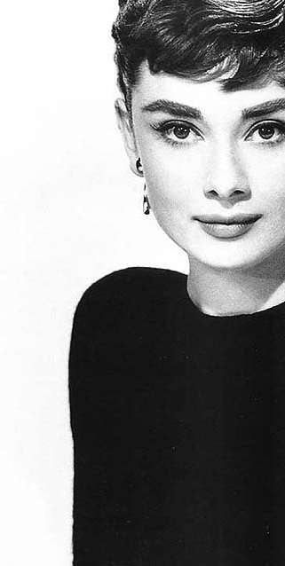
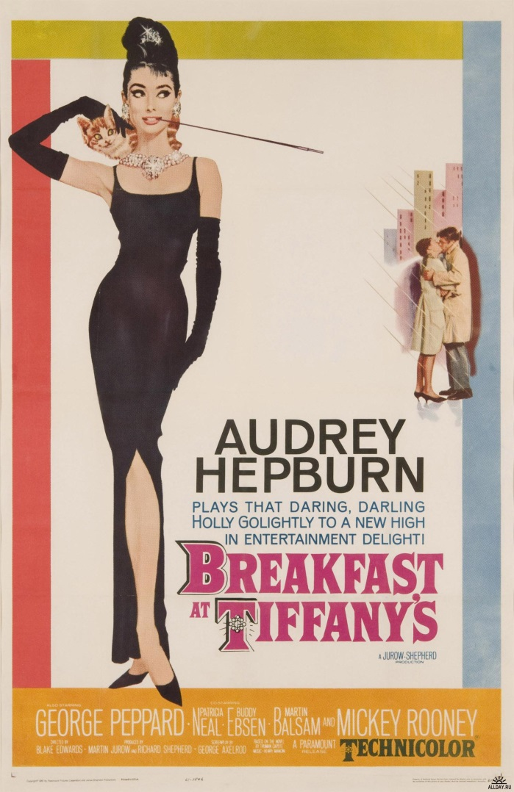
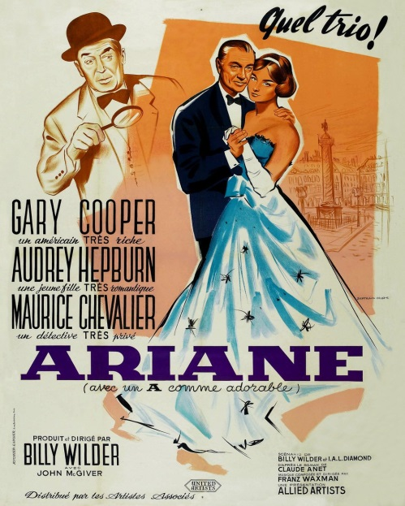
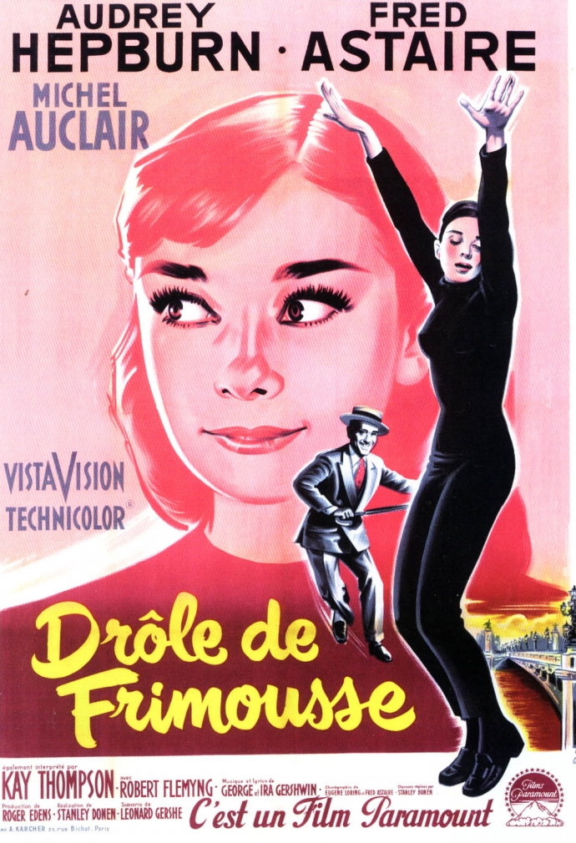
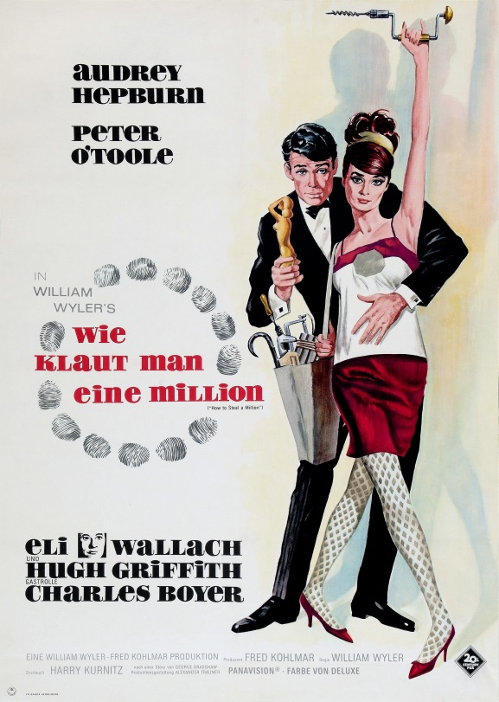
Filmografia:

Slide 6
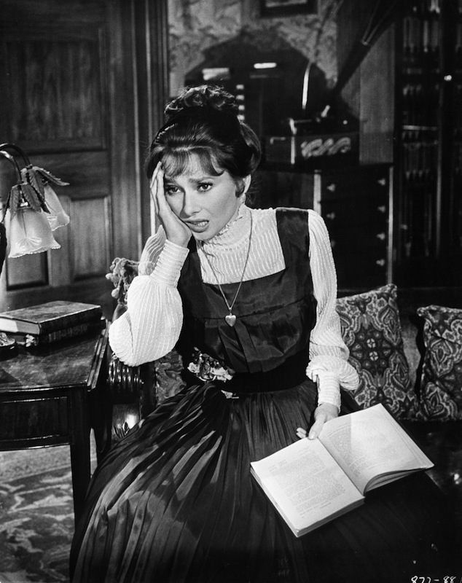
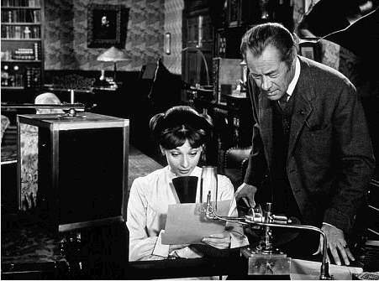
My Fair Lady A revista Time lançou uma edição de homenagem do 50.º aniversário do clássico – mas ainda relevante – filme My Fair Lady, defendendo que Eliza representa as mulheres fortes que ‘can stand on her own.’

Slide 7
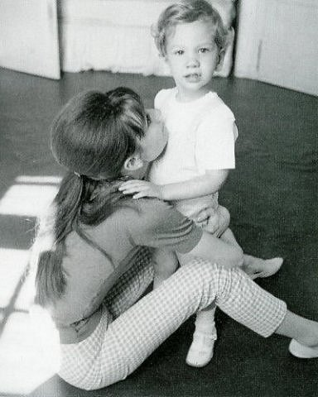
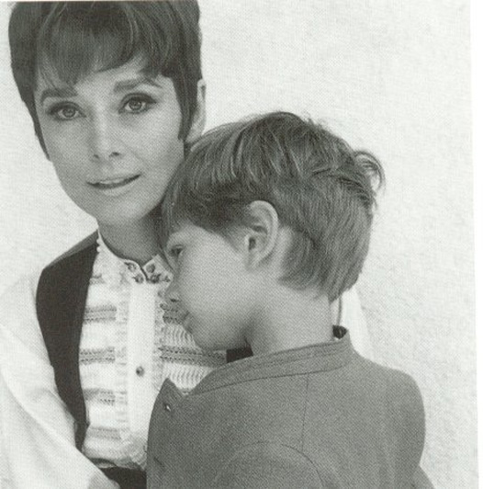
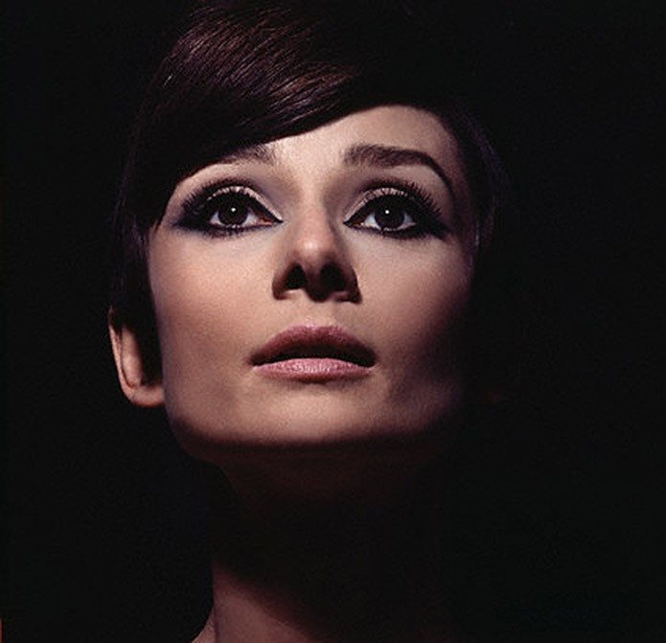
“Family is the most important thing in life!”

Slide 8
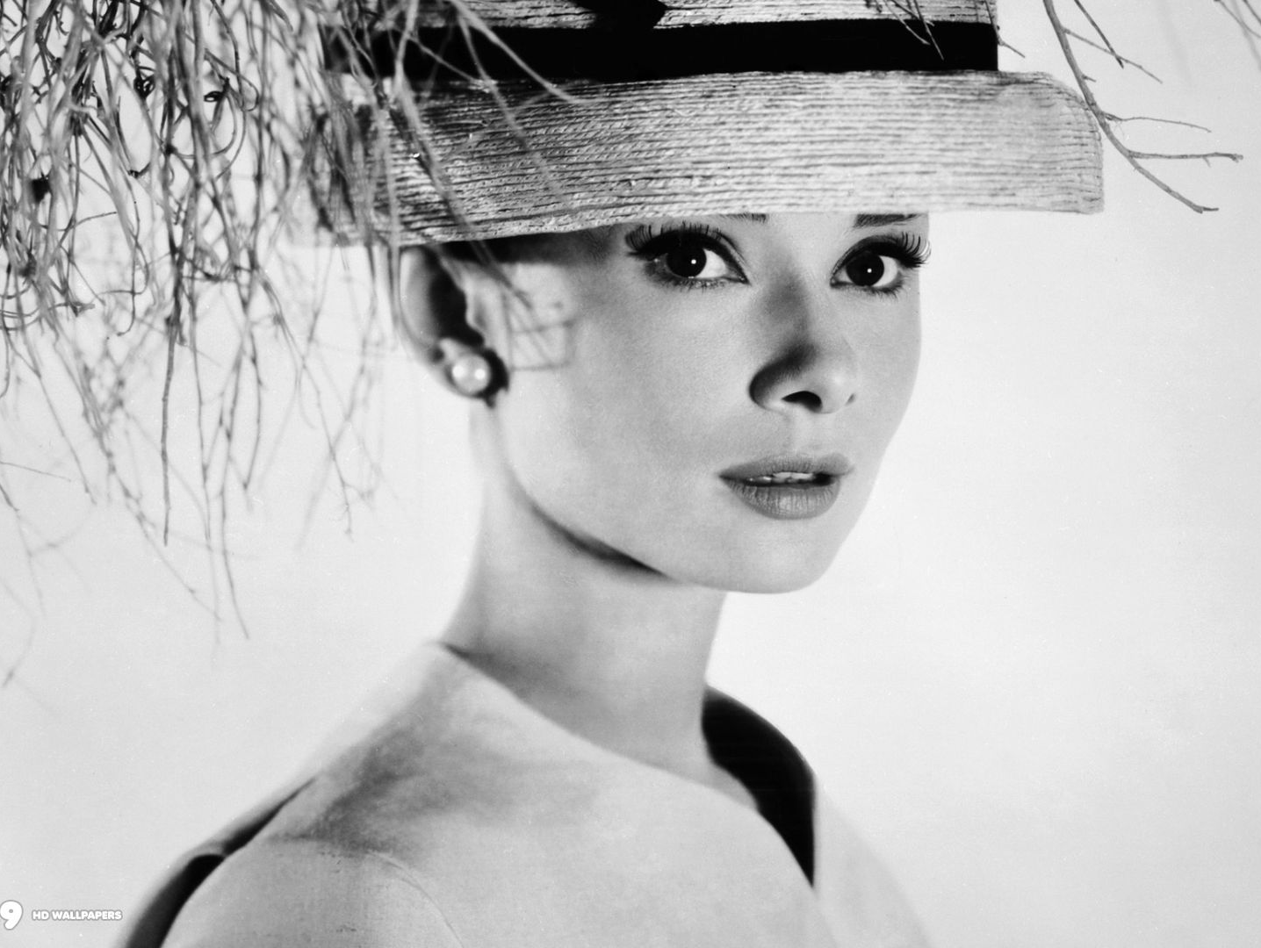
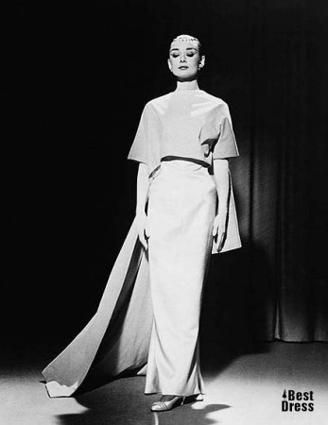
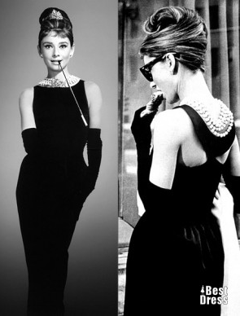
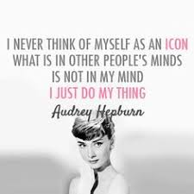
Audrey – ícone de moda:

Slide 9
Audrey – ícone de moda:
“Ela tornou-se um ícone por romper com a estética da Hollywood glamourosa, das mulheres corpulentas.”
“Ela sai um pouco da questão da mulher como um símbolo sexual, muito presente no período pós-guerra, e resgata a questão da qualidade artística.”
“Dentro de uma dimensão política, ela representa a figura de uma mulher forte, que veio de um contexto difícil, fugiu de uma invasão nazista. Apesar de ela trazer essa imagem de feminilidade e fragilidade, ela era muito dona de si, o que rompeu também padrões estéticos da época.”
Jéssica Malta,“Audrey Hepburn segue como ícone 25 anos depois de sua morte”, Hoje em Dia. Disponível a 24/03/2022 em https://www.hojeemdia.com.br/plural/audrey-hepburn-segue-como-%C3%ADcone-25-anos-depois-de-sua-morte-1.590711.
Entre as peças imortalizadas pela artista, estão os óculos Wayfarer, o colar de pérolas, o estilo navy casual e o little black dress (musa de Givenchy).

Slide 10
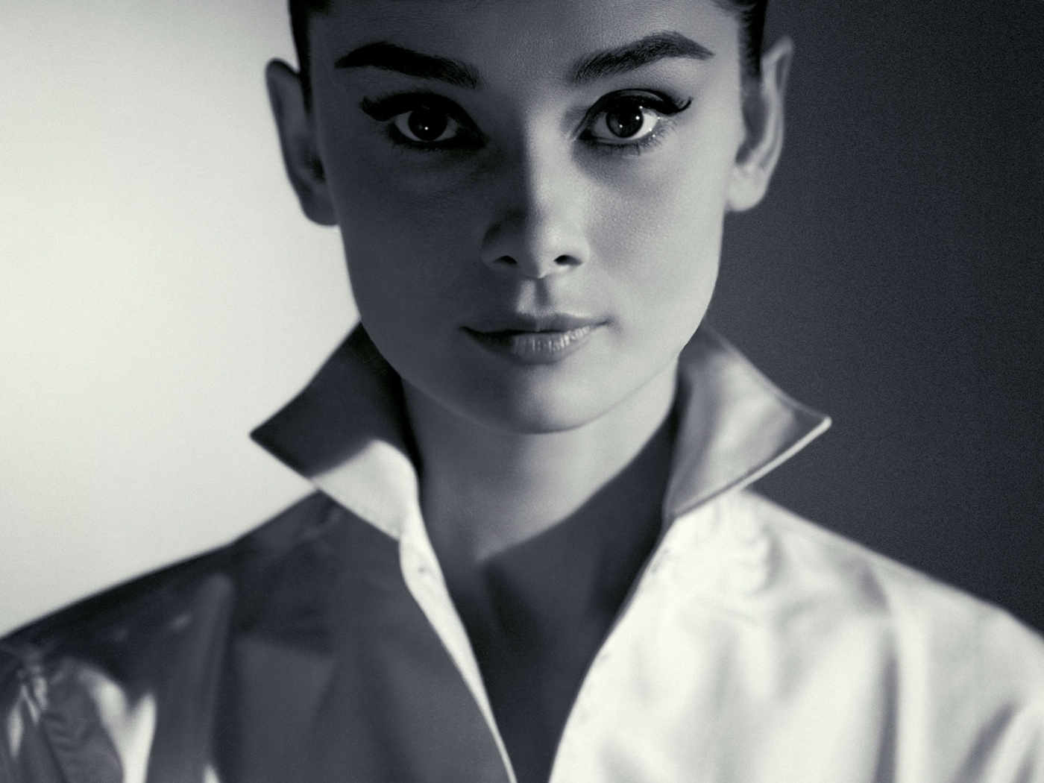
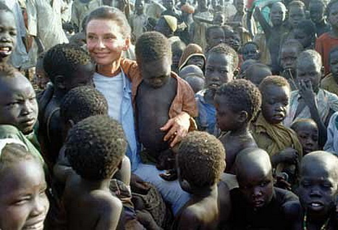
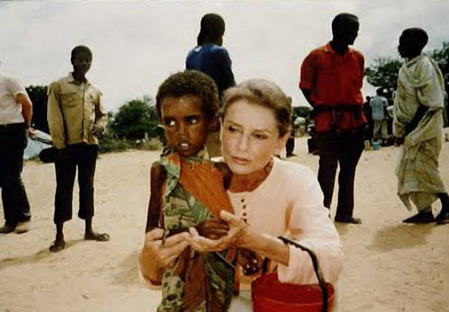
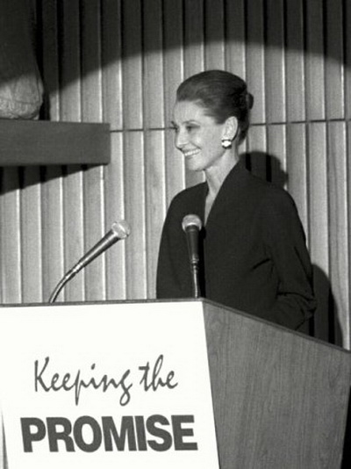
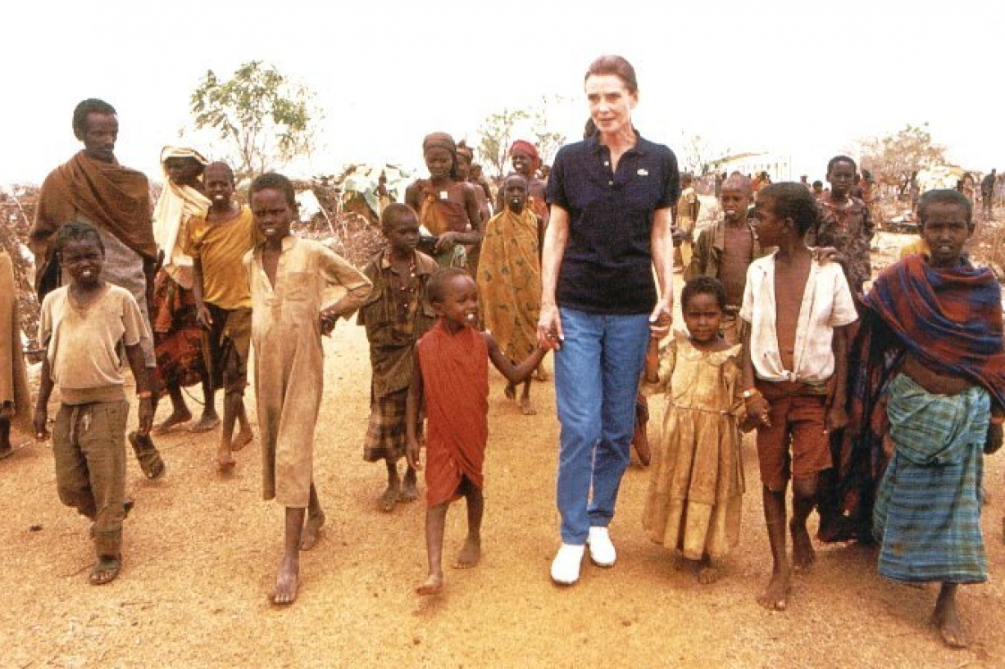
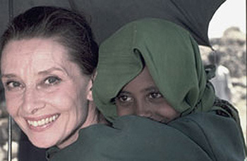
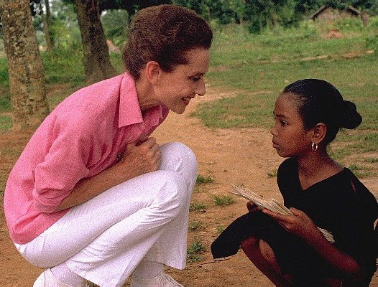
Em 1989, Audrey Hepburn deixa o cinema e torna-se Embaixadora da UNICEF

Slide 11
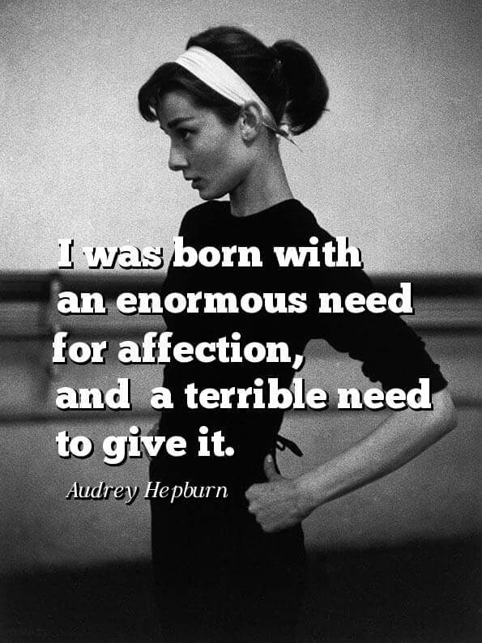
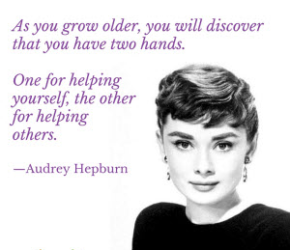
"I can testify to what UNICEF means to children, because I was among those who received food and medical relief right after World War II." Audrey Hepburn Children’s Fund

Slide 12
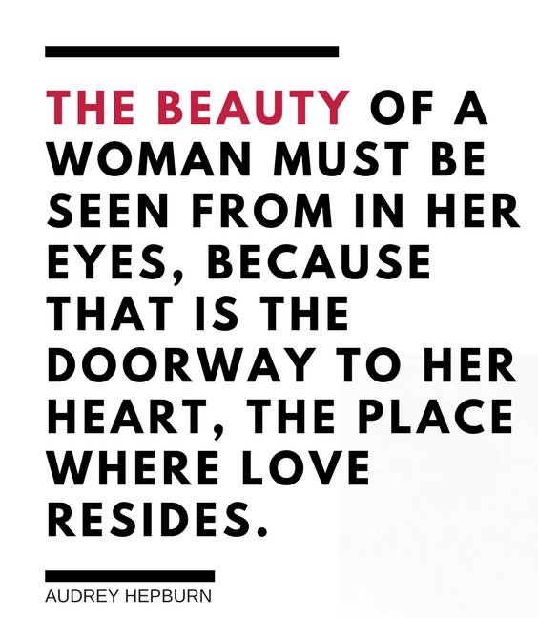
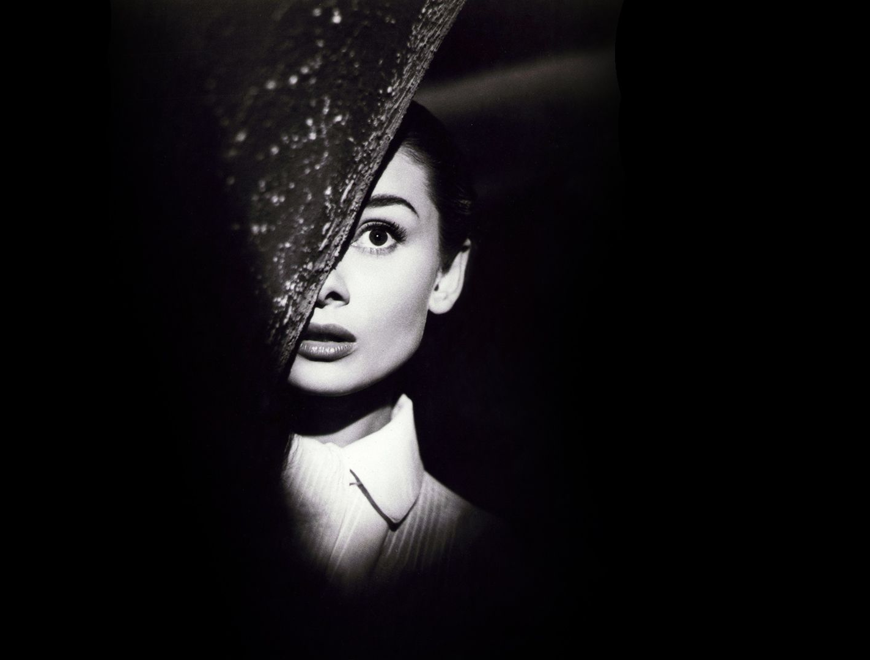
The End!
Fontes:
gettyimages.pt
eBiografia.com

